Slide 1


Slide 2




Slide 3

Thay đổi theo vùng khí hậu
Ở các tỉnh miền Bắc trồng rừng vào mùa xuân và mùa thu.
Ở các tỉnh miền Trung và miền Nam thường trồng vào mùa mưa.

Slide 4


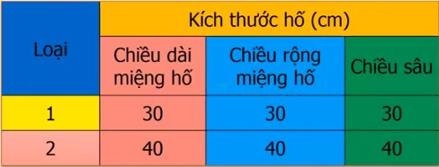

Slide 5
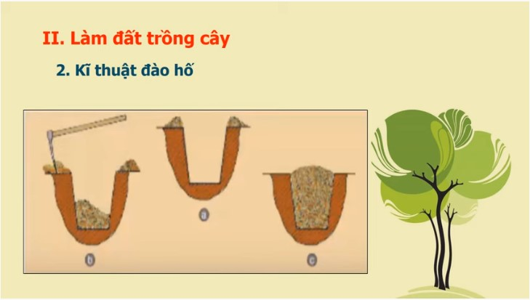

Slide 6
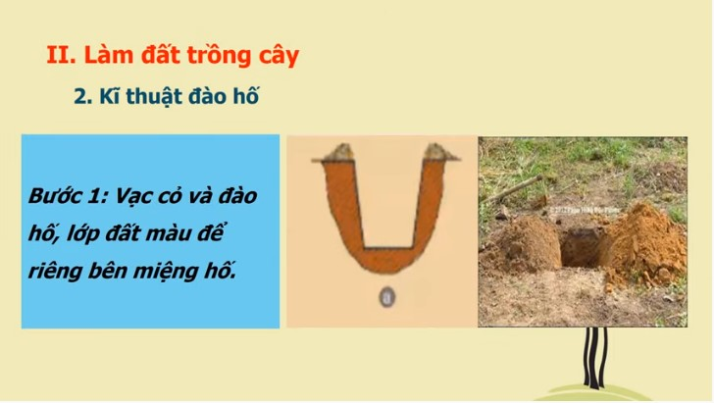

Slide 7
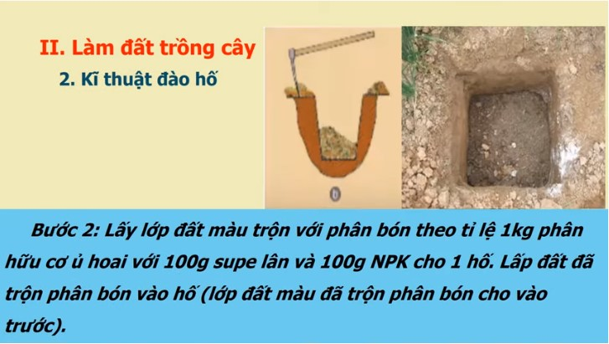

Slide 8
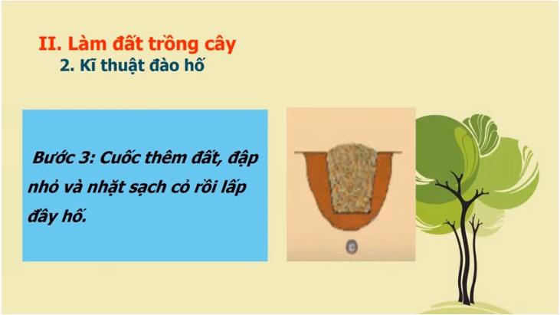

Slide 9
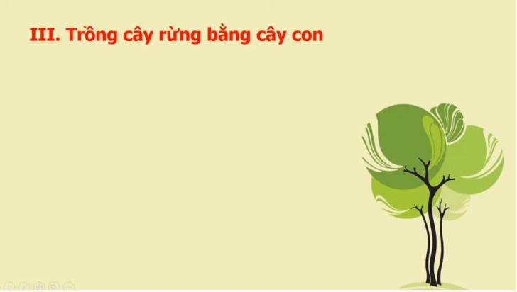

Slide 10
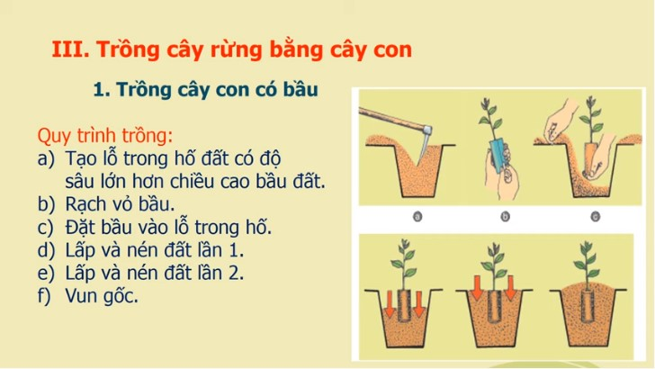

Slide 11
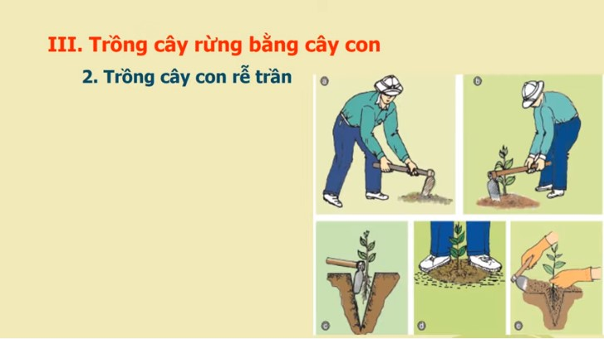

Hình a
Hình c
Hình e
Hình d
Hình b

Slide 12

Đọc phần ghi nhớ SGK, trang 68.
Trả lời câu hỏi cuối bài,SGK trang 68.
Xem trước bài 27: Chăm sóc rừng sau khi trồng.

Slide 13


